Slide 1

Стандартизация и сертификация
МИНСКИЙ ФИЛИАЛ
УО «Белорусский торгово-экономический университет потребительской кооперации»
Модуль 6. Международная, региональная и межгосударственная стандартизация
Авторы: Машкович Татьяна Васильевна – преподаватель,
Тукьянова Александра Сергеевна – преподаватель

Slide 2
СОДЕРЖАНИЕ МОДУЛЯ
6.1. Международная стандартизация
6.2. Региональная стандартизация
6.3. Межгосударственная стандартизация

Slide 3

Задачи модуля
В результате изучения данной темы Вы сможете:
Назвать основные международные, региональные и межгосударственные организации по стандартизации
Описать структуру органов, основные направления и особенности деятельности международных, региональных и межгосударственных организаций по стандартизации

Slide 4

6.1. Международная стандартизация

Slide 5
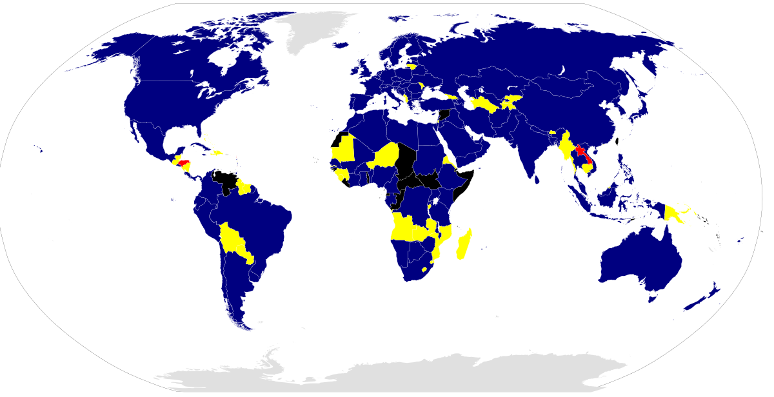
Важное направление повышения качества и конкурентоспособности предприятий - применение международных и региональных стандартов и методов испытаний.
В современных условиях это обеспечивается на основе участия страны в ряде международных организаций по стандартизации и метрологии, что способствует разработке межгосударственных стандартов, проведению конкретных работ в областях межгосударственной стандартизации, метрологии и сертификации и развитию на этой основе международной торговли и международного сотрудничества.
Крупнейшими международными организациями, специализирующимися на работах по стандартизации, являются ИСО (ISO), МЭК (IEC), Международный союз электросвязи - МСЭ (ITU). Они являются самостоятельными и не зависящими друг от друга.

Slide 6

ИСО
Международная организация по стандартизации
ИСО (ISO) создана с целью содействия развитию стандартизации в мировом масштабе для облегчения международного товарообмена и взаимопомощи, а также для расширения сотрудничества в области интеллектуальной, научной, технической и экономической деятельности.
Членами ИСО являются национальные организации по стандартизации.
Республику Беларусь представляет Государственный комитет по стандартиза­ции Республики Беларусь

Slide 7

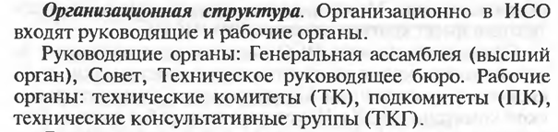
Из истории:
14 октября 1946 г. в Лондоне была созвана конференция, в работе которой приняли участие 64 делегата из 25 стран. Результатом работы конференции яви­лось создание Международной организации по стандартизации (ИСО). 24 октяб­ря 1946 г. в Лондоне состоялось первое предварительное заседание Генераль­ной ассамблеи ИСО.
Генеральная ассамблея единогласно утвердила Устав и Правила проце­дуры ИСО и приняла решение о том, что она официально начнет свою дея­тельность после ратификации Устава и Правил процедуры 15 национальными организациями по стандартизации. Пятнадцатая ратифи­кация поступила от Дании, представившей ее во временный Генеральный секретариат 23 февраля 1947 г. Эта дата считается днем основания ИСО. СССР являлся одним из ее основателей.
С 1972 г. ИСО стала разрабатывать международные стандарты (до этого разрабатывались и издавались рекомендации).

Slide 8

МЭК
Международная электротехническая комиссия
Международная электротехническая комиссия (МЭК) – крупнейший партнер ИСО.
МЭК является одной из старейших международных неправительственных организаций. Создана в 1906 г. в соответствии с решением, принятым в 1904 г. на Международном электротехническом конгрессе.
Главная задача МЭК – содействие международному сотрудничеству стран-членов в вопросах стандартизации и унификации в сфере электротехники, электроники и смежных областях промышленного производства путем разработки и внедрения международных стандартов, а также подготовки и издания соответствующей технической литературы.

Slide 9
Средства и методы достижения основной цели деятельности МЭК во многом аналогичны инструментарию, используемому Международной организацией по стандартизации (ИСО). Принципиальное различие между этими двумя однопрофильными организациями заключается в том, что в компетенцию МЭК отнесены строго определенные направления электротехники, электроники и телекоммуникации, ряд примыкающих процессов промышленного производства. МЭК и ИСО тесно сотрудничают в области разработки методологии стандартизации на основе соглашения, заключенного в 1976 г.
МЭК поддерживает тесные контакты с ИСО, Международным союзом электросвязи, Всемирной организацией здравоохранения, МОТ, МАГАТЭ и некоторыми другими.
Основная работа МЭК ведется в рамках 200 технических комитетов и подкомитетов и более 800 рабочих групп, что дало возможность работать и утвердить более трех тысяч международных электротехнических стандартов.
В МЭК представлены Национальные Комитеты 62 стран мира, на территории которых проживает около 85% населения земного шара где сосредоточены мощности, обеспечивающие 95% мирового производства электроэнергии.
Национальным Комитетом Республики Беларусь в МЭК является Госстандарт Республики Беларусь.

Slide 10

МСЭ
Международный союз электросвязи
Междунаро́дный сою́з электросвя́зи (МСЭ, International Telecommunication Union, ITU) — международная организация, определяющая рекомендации в области телекоммуникаций и радио, а также регулирующая вопросы международного использования радиочастот (распределение радиочастот по назначениям и по странам).
Цели МСЭ:
обеспечение для каждого человека легкого и доступного в ценовом отношении доступа к информации и связи, направленного на оказание ощутимого содействия в социально-экономическом развитии интересов всех людей;
обеспечение и расширение международного сотрудничества в региональном использовании всех видов связи, совершенствование технических средств, их эффективная эксплуатация

Slide 11

ВОЗ
Всемирная организация здравоохранения
Цель – достижение всеми народами как можно высшего уровня здоровья.
Здоровье – совокупность полного физического, душевного и социального благосостояния.
Основное направление деятельности ВОЗ – разработка стандартов и рекомендаций в области здравоохранения.

Slide 12

Продовольственная сельскохозяйственная организация ООН (FAO)
Цель организации согласно Уставу – содействие подъему всеобщего благосостояния путем индивидуальных и совместных действий по поднятию уровня питания и качества жизни народов, увеличению эффективности производства и распределению продовольственных и сельскохозяйственных продуктов, улучшению условий жизни сельского населения, что в целом должно содействовать развитию мировой экономики.
Значительное место в деятельности по стандартизации занимает совместная работа с ВОЗ по выработке международных стандартов на пищевые продукты.

Slide 13
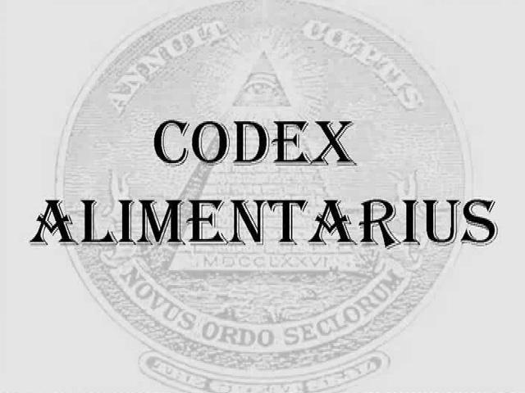
Комиссия «Кодекс Алиментариус»
Комиссия «Кодекс Алиментариус» организована ФАО и ВОЗ для осуществления совместной программы по созданию меж­дународных стандартов на продовольственные товары. В ее работе участвуют более 130 стран-членов.
Цели деятельности: коор­динация работ по стандартизации продуктов питания, проводимых правитель­ственными и неправительственными организациями; ограждение потребителя от опасных для здоровья продуктов и мошенничества; контроль за реализаци­ей пищевых продуктов; окончательная доработка проектов стандартов и после их принятия правительственными организациями публикация в качестве ре­гиональных или международных стандартов; содействие упрощению междуна­родной торговли пищевыми продуктами.
Основные аспекты стандартизации пищевых продуктов: состав, добавки, загрязнители, остатки минеральных удобрений, гигиена, правила приемки, методы контроля, маркировка.

Slide 14

Европейская экономическая комиссия ООН (ЕЭК ООН)
ЕЭК ООН - это орган экономического и социального совета ООН.
Основное направление деятельности – развитие экономического сотрудничества государств в рамках ООН.
Кроме государств-членов ЕЭК ООН (около 40) в ее работе могут участвовать в качестве наблюдателей или консультантов любые страны-члены ООН.
Главная задача ЕЭК ООН в области стандартизации – разработка основных направлений политики по стандартизации на правительственном уровне и определении ее приоритетов.
Проблемами стандартизации занимаются: Рабочая группа по вопросам политики в области стандартизации, Всемирный форум для согласования правил в области транспортных средств, Комитет по сельскому хозяйству, Комитет по лесу, Комитет по населенным пунктам, Комитет по развитию торговли, Комитет по устойчивой энергетике и др.

Slide 15
6.2. Региональная стандартизация

Slide 16
Региональная стандартизация — стандартизация, участие в которой открыто для национальных органов по стандартизации стран только одного географического, политического или экономического региона мира
Основные региональные организации по стандартизации:
Общеевропейский совет по качеству (СЕН),
Европейский комитет по стандартизации в электротехнике (СЕНЭЛЕК),
Европейский институт по стандартизации в области электросвязи (ЕТСИ),
Межскандинавская организация по стандартизации (ИНСТА),
Международная ассоциация стран Юго-Восточной Азии (АСЕАН),
Панамериканский комитет стандартов (КОПАНТ).

Slide 17

Общеевропейский совет по качеству (СЕН)
Основные цели СЕН:
содействие развитию торговли товарами и услугами путем
разработки европейских стандартов (евронорм, EN), на которые могли бы ссылаться в своих директивах ЕС, ЕАСТ и другие межправительственные организации;
обеспечения единообразного применения в странах-членах международных стандартов ИСО и МЭК;
содействие развитию сотрудничества со всеми организациями региона, занимающимися стандартизацией;
предоставление услуг по сертификации на соответствие европейским стандартам.

Slide 18

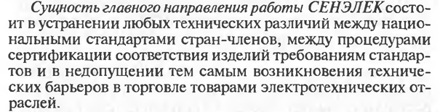
Европейский комитет по стандартизации в электротехнике (СЕНЭЛЕК)

Slide 19

Европейский институт по стандартизации в области электросвязи (ЕТСИ)
Институт создан в 1988 году.
Основная его задача – поиск общих стандартов, на основе которых можно создать комплексную инфраструктуру электросвязи.
Эта инфраструктура призвана обеспечить полную совместимость любого оборудования и услуг, предлагаемых потребителям.

Slide 20
Межскандинавская
организация по стандартизации (ИНСТА)
Главная цель организации – достижение взаимопонимания между скандинавскими странами.
Главная особенность деятельности ИНСТА, отличающая ее от других подобных организаций, состоит в том, что она не разрабатывает региональных общескандинавских стандартов. За основу разрабатываемых нормативных документов принимаются международные стандарты ИСО, МЭК, европейские стандарты СЕН и СЕНЭЛЕК, стандарты других организаций. Разработанные нормативные документы принимаются странами-членами в качестве национальных после того, как их проекты одобряются всеми странами-членами ИНСТА.

Slide 21
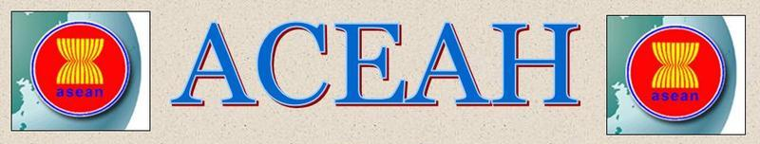
Ассоциация стран Юго-Восточной Азии (Association of SouthEast Asian Nations)
это политическая, экономическая и культурная региональная межправительственная организация стран, расположенных в Юго-Восточной Азии. Была образована в 1967 году. Штаб-квартира организации находится в столице Индонезии – Джакарте.
Официально задачами АСЕАН являются:
ускорение экономического роста, социального и культурного развития региона;
укрепление мира и стабильности в регионе.
Согласно стратегической программе «Взгляд в 2020 год» («Vision 2020»), принятой в 1997 г. честь 30-летия организации, АСЕАН состоит из трех сообществ: сообщества безопасности, экономического сообщества и социально-культурного сообщества.

Slide 22
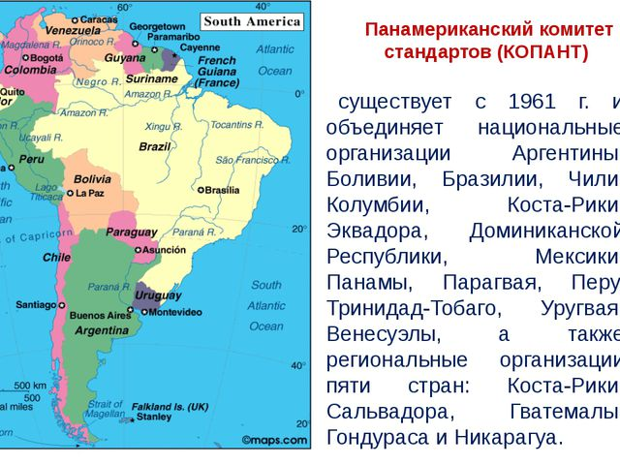
Панамериканский комитет стандартов (КОПАНТ)
Главная цель организации – устранение технических барьеров в региональной торговле.
Путь к достижению этой цели КОПАНТ видит в развитии сотрудничества между странами-членами по разработке и широкому применению региональных стандартов, пропаганде стандартизации как средства реализации достижений научно-технического прогресса и т.д.

Slide 23
6.3. Межгосударственная стандартизация

Slide 24
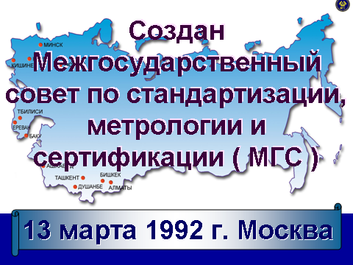
Euro-Asian Council for Standardization, Metrology and Certification (EASC)

Slide 25
Межгосударственный совет по стандартизации, метрологии и сертификации (МГС) Содружества Независимых Государств (СНГ) является межправительственным органом СНГ по формированию и проведению согласованной политики по стандартизации, метрологии и сертификации.
Организационная структура:
Высшим органом МГС является заседание членов МГС, которое проводится два раза в год поочередно в государствах - участниках Соглашения.
Между заседаниями руководство работой Совета осуществляет Председатель. Функции председателя МГС выполняют поочередно руководители национальных органов по стандартизации, метрологии и сертификации.
Рабочим органом МГС является Бюро по стандартам в составе группы экспертов и регионального Информационного центра.
По основным областям деятельности МГС созданы научно-технические комиссии и рабочие группы.

Slide 26
Направления деятельности МГС:
разработка нормативных документов по стандартизации (межгосударственных стандартов, правил, рекомендаций и классификаторов);
формирование, хранение и ведение фонда межгосударственных стандартов, международных, региональных и национальных стандартов других стран и обеспечение государств-участников Соглашения этими стандартами;
координация работ по развитию эталонной базы и системы передачи размеров единиц физических величин;
ведение межгосударственной службы времени и частот;
ведение межгосударственных информационных фондов средств измерений, стандартных образцов и стандартных справочных данных о свойствах веществ и материалов;
разработка правил и процедур по взаимному признанию результатов государственных испытаний, метрологической аттестации, поверки и калибровки средств измерений;
разработка правил и процедур по взаимному признанию аккредитованных испытательных, поверочных, калибровочных и измерительных лабораторий (центров), органов сертификации, сертификатов на продукцию и систем обеспечения качества;
международное сотрудничество в области стандартизации, метрологии, сертификации и качества.

Slide 27

Вопросы для самоконтроля:
Назовите международные организации по стандартизации
Укажите основные направления деятельности ИСО и МЭК
Назовите цели ВОЗ
Назовите региональные организации по стандартизации
Дайте характеристику СЕН
Укажите основные направления деятельности СЕНЭЛЕК
Дайте характеристику МГС, опишите его организационную структуру
Назовите основные направления деятельности МГС

Slide 28

Литература:
1. Техническое нормирование и стандартизация: учеб. пособие / В.В.Паневчик [и др.]; под ред. В.В.Паневчика. – Минск: БГЭУ, 2012;
2. Основы стандартизации и сертификации товарной продукции: учеб. пособие / В.Е.Сыцко [и др.]; под общ.ред. В.Е.Сыцко. – 2-е изд., испр. – Минск: Выш.шк., 2008;
3. Закон Республики Беларусь «О техническом нормировании и стандартизации» от 5 января 2004 г. № 262-З (с изменениями и дополнениями от 24 октября 2016 г. № 436-З)

Slide 29


МИНСКИЙ ФИЛИАЛ
УО «Белорусский торгово-экономический университет потребительской кооперации»
Авторы:
Машкович Татьяна Васильевна,
преподаватель высшей квалификационной категории
E-mail: mashkovich1978@mail.ru
Тукьянова Александра Сергеевна,
преподаватель без категории

